Slide 1
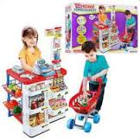
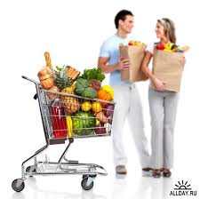
Im Supermarkt einkaufen gehen

Slide 2
Wo ist Supermarket?
Von meiner Wohnung (meinem Haus) brauche ich...
weniger als 10 Minuten
ungefähr 15 Minuten
mehr als 15 Minuten

Slide 3
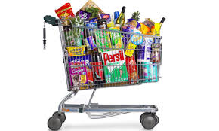
Alle Einkäufe auf einer Liste aufschreiben
Im Schaufenster die Artikel ansehen
Die Preise von Produkten vergleichen
Ein günstiges Angebot auswählen
Nach dem Preis fragen
Manchmal zu viel Geld ausgeben
Mit einem Scheck, mit einer Kreditkarte oder bar bezahlen
Den Kassenzettel nicht vergessen
Ein Produkt ins Geschäft zurückbringen, wenn man nicht zufrieden ist

Slide 4
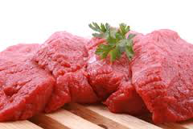
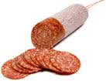
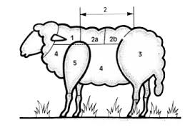
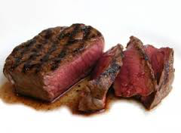
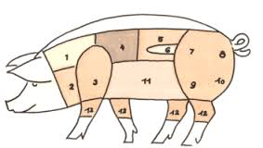

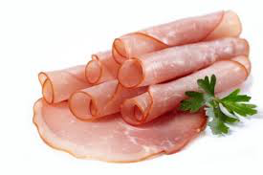
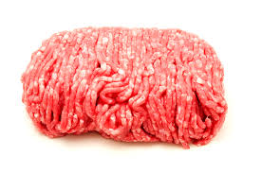
Fleisch
Das Lammfleisch
Das Rindfleisch
Das Steak
Die Salami
Das Schweinefleisch
Die Wurst
Der Schinken
Das Hackfleisch

Slide 5
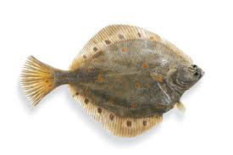



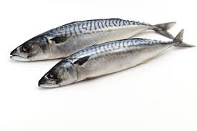

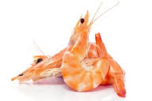
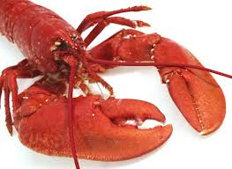


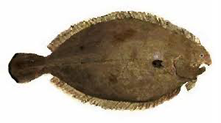

Fisch
Die Forelle
Der Karpfen
Der Zander
Die Sardine
Die Scholle
Die Makrele
Die Garnelen
Der Hummer
Der Krebs
Der Krake
Die Seezunge
Der Fischrogen

Slide 6


Slide 7
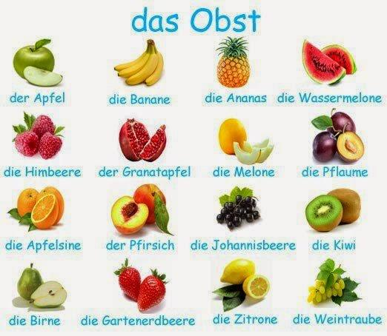

Slide 8
Vegetarier essen kein ...
Im Sommer essen Kinder gern ...
Ein langes grünes Gemüse, aus dem man Salat machen kann, ist eine ...
Welche Gemüsebeilage essen die Deutschen am häufigsten zum Mittagessen?
Und was isst man in Asien zu Fleisch oder Gemüse?
Am Nachmittag trinken viele Deutsche Tee oder ...
Alle Dinge, die man essen oder trinken kann, nennt man ...
Wenn die Deutschen Fleisch essen, kommt das meistens vom Huhn, vom Rind
oder vom ...

Slide 9
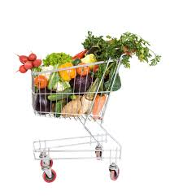
Wasser, Saft, Wein und Bier sind ...
Was ist süß, aber schlecht für die Zähne?
Womit würzt man das Essen? Mit Pfeffer und ...!
Wie heißt die Mahlzeit, die man abends zu sich nimmt?
Zu welcher Mahlzeit isst man Brötchen, Butter, Marmelade
und Käse?
Was ist sauer?

Slide 10
Wie oft gehst du in Supermarket?
Was kaufst du jeden Tag?
Was bevorzugst du: Fleisch oder Fisch?
Welches Obst gefällt dir?

